Slide 1
Desarrollo de software en contextos industriales Métodos Agiles
Maritzol Tenemaza

Slide 2

La heterodoxia: métodos ágiles
A finales de los 90, reputados profesionales de renombre y autoridad foros técnicos, cuestionaron las metodologías formales, estaban definiendo una ingeniería del software basada en procesos y gestión de proyectos predictiva.
En marzo de 2001, 17 críticos de estos modelos, convocados por Kent Beck, se reunieron en Salt Lake City para discutir sobre los modelos de desarrollo de software.
En la reunión se acuñó el término “Métodos Ágiles” para definir a aquellos que estaban surgiendo como alternativa a las metodologías formales.
Notes:
A finales de los 90, reputados profesionales de renombre y autoridad foros técnicos, cuestionaron las metodologías formales, que representadas por CMM e ISO 15504, y respaldadas por la autoridad y los medios de sus respectivas organizaciones estaban definiendo una ingeniería del software basada en procesos y gestión de proyectos predictiva.
En marzo de 2001, 17 críticos de estos modelos, convocados por Kent Beck, que acababa de definir una nueva metodología denominada Extreme Programming, se reunieron en Salt Lake City para discutir sobre los modelos de desarrollo de software.
En la reunión se acuñó el término “Métodos Ágiles” para definir a aquellos que estaban surgiendo como alternativa a las metodologías formales, a las que consideraban excesivamente “pesadas” y rígidas por su carácter normativo y fuerte dependencia de planificaciones detalladas, previas al desarrollo.

Slide 3
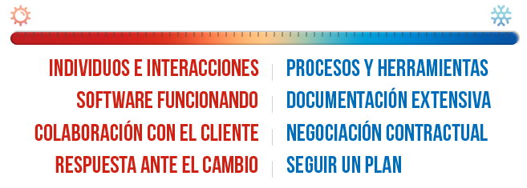
La heterodoxia: Manifiesto Agil
“Manifiesto Ágil”, Marzo 2001, que compendia el espíritu en el que se basan estos métodos:
Estamos poniendo al descubierto mejores métodos para desarrollar software, haciéndolo y ayudando a otros a que lo hagan. Con este trabajo hemos llegado a valorar:
A los individuos y su interacción por encima de los procesos y las herramientas.
El software que funciona, por encima de la documentación exhaustiva.
La colaboración con el cliente, por encima de la negociación contractual.
La respuesta al cambio, por encima del seguimiento de un plan.
Aunque hay valor en los elementos de la derecha, valoramos más los de la izquierda.

Slide 4
La heterodoxia: métodos ágiles
Los firmantes afirman que los puntos de su manifiesto se sustentan en 12 principios:
Nuestra principal prioridad es satisfacer al cliente a través de la entrega temprana y continua de software de valor.
Son bienvenidos los requisitos cambiantes, incluso si llegan tarde al desarrollo. Los procesos ágiles se doblegan al cambio como ventaja competitiva para el cliente.
Entregar con frecuencia software que funcione, en periodos de un par de semanas hasta un par de meses, con preferencia en los periodos breves.
Las personas del negocio y los desarrolladores deben trabajar juntos de forma cotidiana a través del proyecto.
Construcción de proyectos en torno a individuos motivados, dándoles la oportunidad y el respaldo que necesitan y procurándoles confianza para que realicen la tarea.
La forma más eficiente y efectiva de comunicar información de ida y vuelta dentro de un equipo de desarrollo es mediante la conversación cara a cara.
El software que funciona es la principal medida del progreso.
Los procesos ágiles promueven el desarrollo sostenido. Los patrocinadores, desarrolladores y usuarios deben mantener un ritmo constante de forma indefinida.
La atención continua a la excelencia técnica enaltece la agilidad.
La simplicidad como arte de maximizar la cantidad de trabajo que se hace, es esencial.
Las mejores arquitecturas, requisitos y diseños emergen de equipos que se auto-organizan.
En intervalos regulares, el equipo reflexiona sobre la forma de ser más efectivo y ajusta su conducta en consecuencia.
Notes:
El manifiesto ágil surgió con espíritu de respuesta desafiante y beligerante contra los métodos basados en procesos. Los propios integrantes del manifiesto se autocalifican como “anarquistas organizacionales”, y en esos años, desde uno y otro lado se lanzaron argumentos punzantes buscando más la descalificación ajena que la justificación propia.

Slide 5
La heterodoxia: métodos ágiles

Slide 6
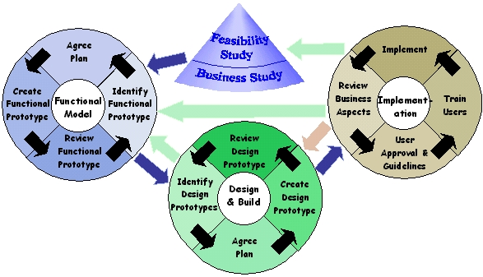
DSDM (Dynamic Systems Development Method)
Surgió en 1994
Jennifer Stapleton, la actual directora del DSDM Consortium.
La implantación de un modelo DSDM en una organización la lleva a alcanzar lo que CMM consideraría un nivel 2 de madurez.
Sin embargo los aspectos que DSDM reprocha a CMM son:
Lo que funciona bien en unos entornos no tiene por qué servir para todos.
CMM no le da al diseño la importancia que debería tener.
CMM plantea un foco excesivo en los procesos, olvidando la importancia que en nuestra industria tiene el talento de las personas.
El tener procesos claramente definidos no es sinónimo de tener buenos procesos.
DSDM considera imprescindible una implicación y una relación estrecha con el cliente durante el desarrollo, así como la necesidad de trabajar con métodos de desarrollo incremental y entregas evolutivas.
DSDM cubre los aspectos de gestión de proyectos, desarrollo de los sistemas, soporte y mantenimiento y se autodefine como un marco de trabajo para desarrollo rápido más que como un método específico para el desarrollo de sistemas.
Notes:
Es la metodología más veterana de las autodenominadas ágiles. Surgió en 1994 de los trabajos de Jennifer Stapleton, la actual directora del DSDM Consortium.
DSDM es la metodología ágil más próxima a los métodos formales, de hecho la implantación de un modelo DSDM en una organización la lleva a alcanzar lo que CMM consideraría un nivel 2 de madurez.
Sin embargo los aspectos que DSDM reprocha a CMM son:
Aunque es cierto que se ha desarrollado con éxito en algunas organizaciones, lo que funciona bien en unos entornos no tiene por qué servir para todos.
CMM no le da al diseño la importancia que debería tener.
CMM plantea un foco excesivo en los procesos, olvidando la importancia que en nuestra industria tiene el talento de las personas.
El tener procesos claramente definidos no es sinónimo de tener buenos procesos.
En común con los métodos ágiles, DSDM considera imprescindible una implicación y una relación estrecha con el cliente durante el desarrollo, así como la necesidad de trabajar con métodos de desarrollo incremental y entregas evolutivas.
DSDM cubre los aspectos de gestión de proyectos, desarrollo de los sistemas, soporte y mantenimiento y se autodefine como un marco de trabajo para desarrollo rápido más que como un método específico para el desarrollo de sistemas.

Slide 7
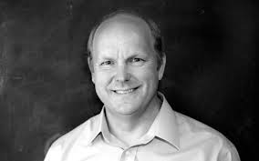
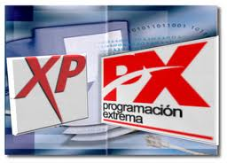
Extreme Programming
Su creador, Kent Beck fue el alma mater del Manifiesto Ágil.
Extreme Programming (XP) se rigue sobre la suposición de que es posible desarrollar software de gran calidad a pesar, o incluso como consecuencia del cambio continuo.
Su principal asunción es que con un poco de planificación, un poco de codificación y unas pocas pruebas se puede decidir si se está siguiendo un camino acertado o equivocado, evitando así tener que echar marcha atrás demasiado tarde.
Cuatro son los VALORES que lo inspiran: simplicidad, feedback, coraje y comunicación.
Notes:
Este es el método que más popularidad ha alcanzado entre las metodologías ágiles, y posiblemente sea también el más transgresor de la ortodoxia basada en procesos.
Su creador, Kent Beck fue el alma mater del Manifiesto Ágil.
Extreme Programming (XP) se irgue sobre la suposición de que es posible desarrollar software de gran calidad a pesar, o incluso como consecuencia del cambio continuo.
Su principal asunción es que con un poco de planificación, un poco de codificación y unas pocas pruebas se puede decidir si se está siguiendo un camino acertado o equivocado, evitando así tener que echar marcha atrás demasiado tarde.
Cuatro son los VALORES que lo inspiran: simplicidad, feedback, coraje y comunicación.

Slide 8
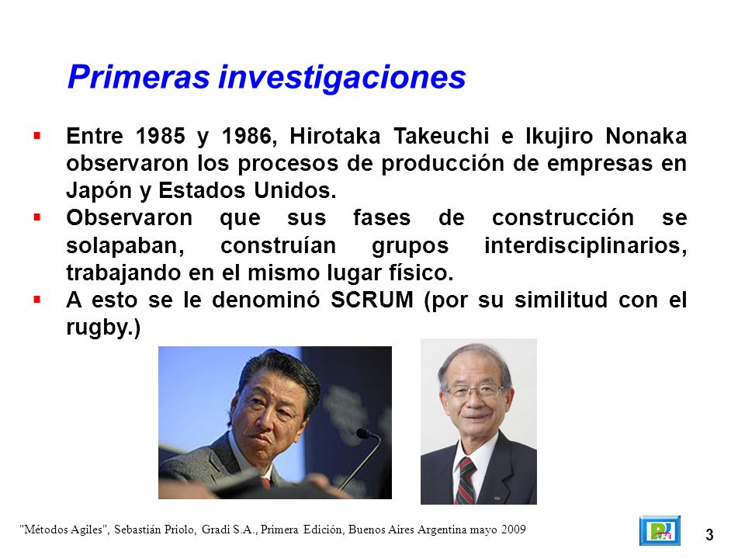
SCRUM
Scrum es un modelo de desarrollo ágil caracterizado por:
Adoptar una estrategia de desarrollo incremental, en lugar de la planificación y ejecución completa del producto.
Basar la calidad del resultado más en el conocimiento tácito de las personas en equipos autoorganizados, que en la calidad de los procesos empleados.
Solapamiento de las diferentes fases del desarrollo, en lugar de realizar una tras otra en un ciclo secuencial o de cascada.
Notes:
Este modelo fue identificado y definido por Ikujiro Nonaka e Hirotaka Takeuchi a principios de los 80, al analizar cómo desarrollaban los nuevos productos las principales empresas de manufactura tecnológica: Fuji-Xerox, Canon, Honda, Nec, Epson, Brother, 3M y Hewlett-Packard (Nonaka & Takeuchi, The New New Product Development Game, 1986)
En su estudio, Nonaka y Takeuchi compararon la nueva forma de trabajo en equipo, con el avance en formación de scrum de los jugadores de Rugby, a raíz de lo cual quedó acuñado el término “scrum” para referirse a ella.

Slide 9
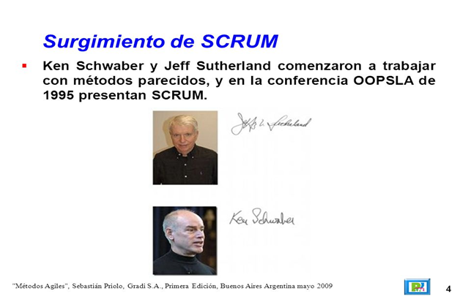
SCRUM
Aunque esta forma de trabajo surgió en empresas de productos tecnológicos, es apropiada para proyectos con requisitos inestables y para los que requieren rapidez y flexibilidad, situaciones frecuentes en el desarrollo de determinados sistemas de software.
Notes:
En 1995 Ken Schwaber presentó “Scrum Development Process” en OOPSLA 95 (Object-Oriented Programming Systems & Applications conference)(SCRUM Development Process), un marco de reglas para desarrollo de software, basado en los principios de scrum, y que él había empleado en el desarrollo de Delphi, y Jeff Sutherland en su empresa Easel Corporation (compañía que en los macrojuegos de compras y fusiones, se integraría en VMARK, y luego en Informix y finalmente en Ascential Software Corporation).

Slide 10
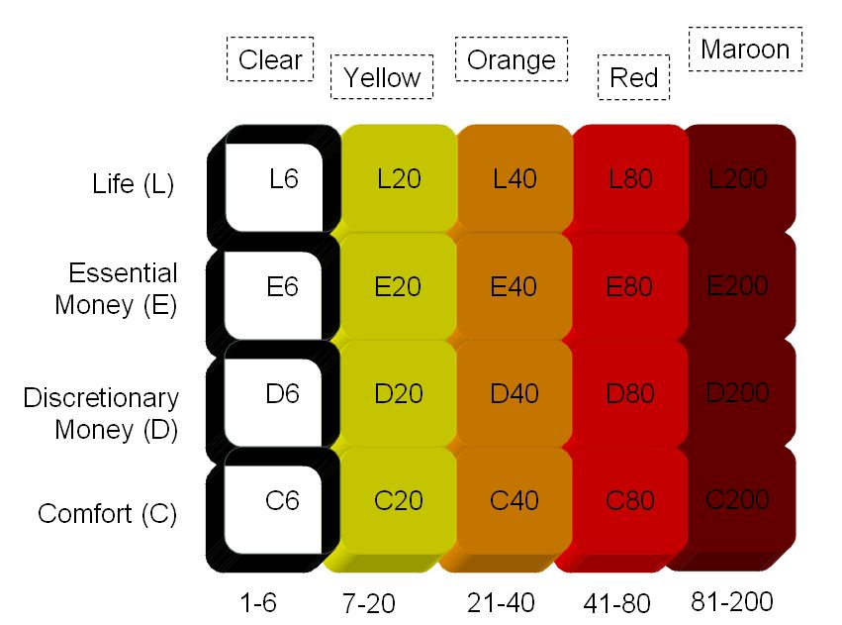
Familia de métodos Crystal
La familia de metodologías Crystal ofrece diferentes métodos para seleccionar el más apropiado para cada proyecto.
Crystal identifica con colores diferentes cada método, y su elección debe ser consecuencia del tamaño y criticidad del proyecto, de forma que los de mayor tamaño, o aquellos en los que la presencia de errores o desbordamiento de agendas implique consecuencias graves, deben adoptar metodologías más pesadas.
Los métodos Crystal no prescriben prácticas concretas, y se pueden combinar con técnicas como XP.

Slide 11
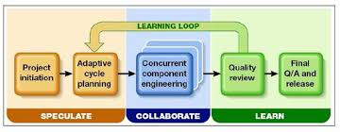
ASD (Desarrollo de Sw adaptable)
(Adaptative Software Development) Método que como alternativa a los procedimientos formales, aborda el desarrollo de grandes sistemas con el uso de técnicas propias de las metodologías ágiles.
No se trata de una metodología, sino de la implantación de una cultura en la empresa, basada en la adaptabilidad.

Slide 12
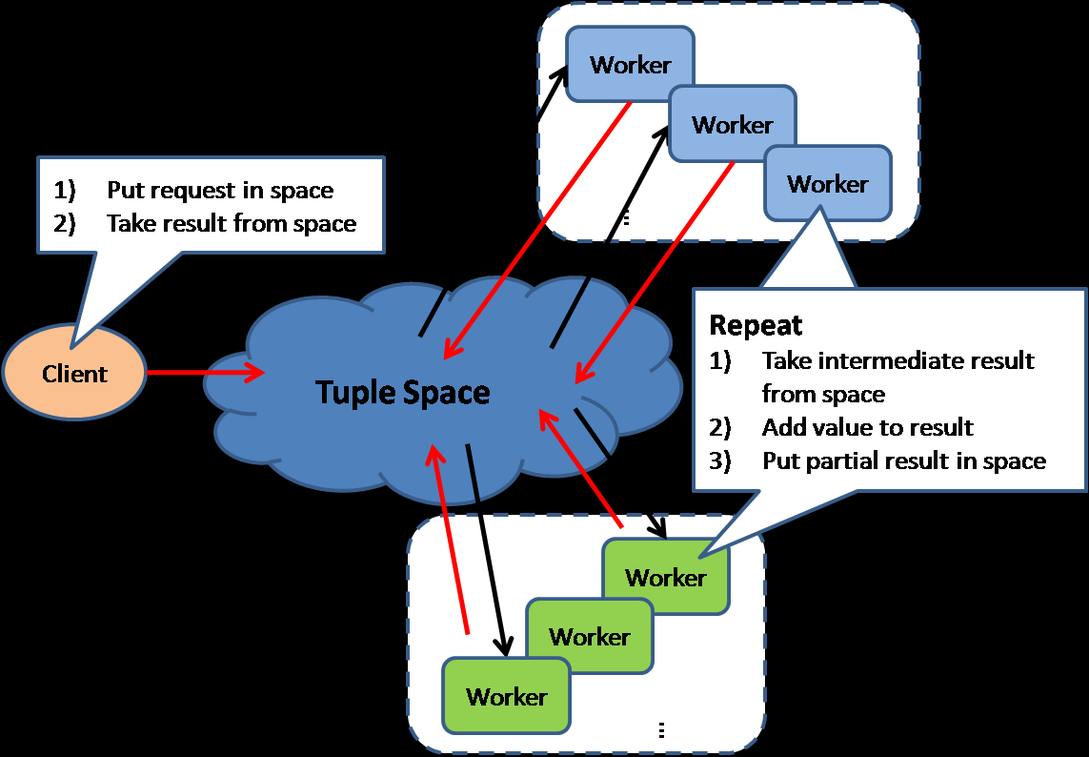
PP
(Pragmatic Programming) es la colección de 70 prácticas de programación, comunes a otros métodos ágiles, cuya aplicación resulta útil para solucionar los problemas cotidianos.

Slide 13
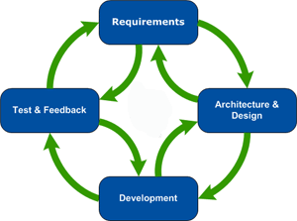
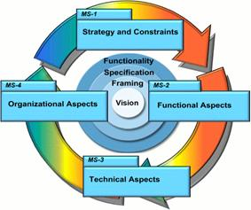
AM
(Agile Modeling) Agile Modeling es la presentación de un nuevo enfoque para realizar el modelado de sistemas,(diseño) y basado en los principios de los métodos ágiles remarca la conveniencia de reducir el volumen de la documentación.
Notes:
Constrains= restricciones

Slide 14
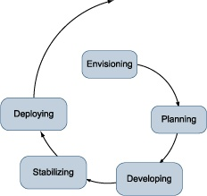
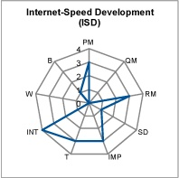
ISD
(Internet-Speed Development) Es el más reciente de los métodos ágiles, surgido como respuesta para las situaciones que requieren ciclos de desarrollo muy breves con entregas rápidas.
Se centra en el talento de las personas sobre los procesos.
Es un entorno de gestión orientado al negocio.

Slide 15
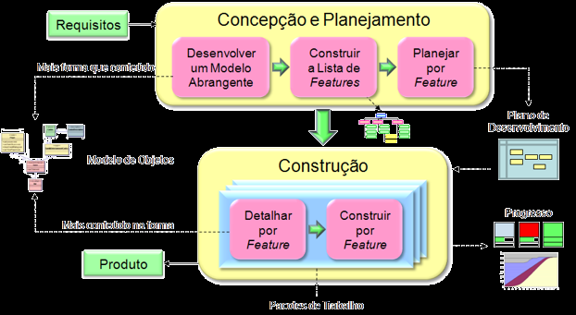
FDD
(Feature Driven Development) Prescribe un proceso iterativo de 5 pasos, con iteraciones de dos semanas.
El punto de referencia son las características que debe reunir el software, y se centra en las fases de diseño e implementación del sistema.

Slide 16
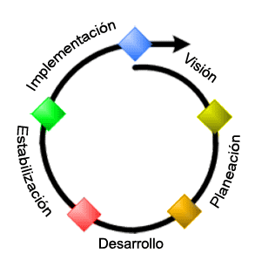
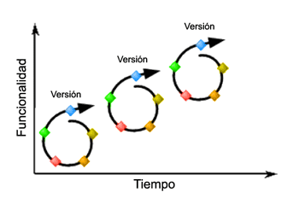
MSF (Microsoft Solutions Framework)
MSF es la metodología empleada por Microsoft para el desarrollo de software.
El marco MSF se asienta sobre unos principios fundamentales que definen la cultura de la organización:
Fomento de la comunicación abierta.
Trabajo en torno a una visión compartida.
Empoderar a los integrantes del equipo (“empowerment”)
Establecimiento de responsabilidades claras y compartidas.
Centrar el objetivo en la entrega de valor para el negocio.
Permanecer ágiles y esperar e cambio.
Invertir en calidad.
Aprender de la experiencia.
Notes:
MSF es la metodología empleada por Microsoft para el desarrollo de software.
Hasta su versión 3 (principios de 2005) MSF se definía como un marco de desarrollo flexible para adaptarse a las necesidades de cada proyecto, en oposición a lo que sería una metodología prescriptiva; porque parte de la base de que no hay una estructura de procesos óptima para las necesidades de todos los entornos de desarrollo posibles.
El marco MSF se asienta sobre unos principios fundamentales que definen la cultura de la organización:
Fomento de la comunicación abierta.
Trabajo en torno a una visión compartida.
Apoderar a los integrantes del equipo (“empowerment”)
Establecimiento de responsabilidades claras y compartidas.
Centrar el objetivo en la entrega de valor para el negocio.
Permanecer ágiles y esperar e cambio.
Invertir en calidad.
Aprender de la experiencia.

Slide 17
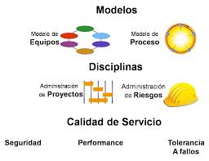
MSF (Microsoft Solutions Framework)
Para la aplicación de estos principios en los procesos y en las personas, MSF define un modelo de equipo y un modelo de procesos.
Sobre los modelos, y trabajando con los principios fundamentales de la cultura, las disciplinas que establece para el desarrollo del software son:
Gestión de proyectos.
Gestión de riesgos.
Gestión de la mejora del talento.
Notes:
El marco de desarrollo incluye también conceptos clave, prácticas contrastadas y recomendaciones para la ejecución de las tareas concretas en el desarrollo de software.
En 2005, el desarrollo del nuevo producto de Microsoft “Visual Studio 2005 Team System” ha generado la evolución de MSF hacia la nueva versión 4.0 con dos líneas paralelas:
Microsoft Solutions Framework (MSF) for Agile Software Development.
Microsoft Solutions Framework (MSF) for CMMI Process Improvement.

Slide 18
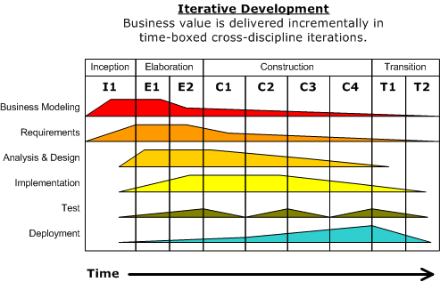
RUP (Racional Unified Process)
Es un proceso de Ingeniería del Software que proporciona una visión disciplinada para la asignación de tareas y responsabilidades en las organizaciones.
RUP es un “modelo-producto” de Rational Software, integrado en su conjunto de herramientas de desarrollo, y distribuido por IBM.
RUP integra un conjunto de “buenas prácticas” para el desarrollo de software en un marco de procesos válido para un rango amplio de tipos de proyectos y organizaciones.
Las principales buenas prácticas cubiertas son:
Desarrollo iterativo.
Gestión de requisitos.
Uso de arquitecturas basadas en componentes.
Uso de técnicas de modelado visual.
Verificación continua de la calidad.
Gestión y control de cambios.

Slide 19
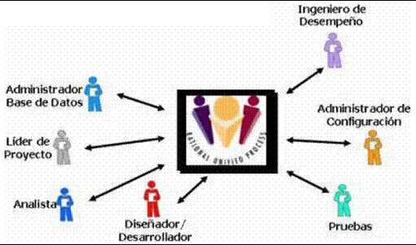
RUP (Racional Unified Process)
En su visión estática, el modelo RUP está compuesto por:
Roles: analista de sistemas, diseñador, diseñador de pruebas, roles de gestión y roles de administración.
Actividades: RUP determina el trabajo de cada rol a través de actividades. Cada actividad del proyecto debe tener un propósito claro, y se asigna a un rol específico. Las actividades pueden tener duración de horas o de algunos días; y son elementos base de planificación y progreso.
Artefactos: Son los elementos de entrada y salida de las actividades. Son productos tangibles del proyecto. Las cosas que el proyecto produce o usa para componer el producto final (modelos, documentos, código, ejecutables…)
Disciplinas: son “contenedores” empleados para organizar las actividades del proceso. RUP comprende 6 disciplinas técnicas y 3 de soporte.
Técnicas: modelado del negocio, requisitos, análisis y diseño, implementación, pruebas y desarrollo.
Soporte: gestión de proyecto, gestión de configuración y cambio, y entorno.
Flujos de trabajo: son el “pegamento "de los roles, actividades, artefactos y disciplinas, y constituyen la secuencia de actividades que producen resultados visibles.

Slide 20
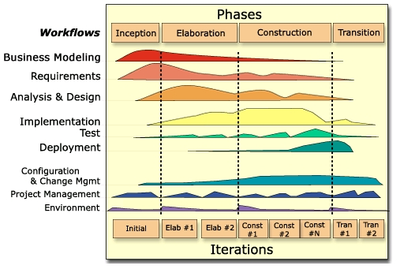
RUP (Rational Unified Process)
En su visión dinámica, la visión de la estructura del ciclo de vida RUP se basa en un desarrollo iterativo, jalonado por hitos para revisar el avance y planear la continuidad o los posibles cambios de rumbo.
Cuatro son las fases que dividen el ciclo de vida de un proyecto RUP:
Inicio. Es la fase de la idea, de la visión inicial de producto, su alcance. El esbozo de una arquitectura posible y las primeras estimaciones. Concluye con el “hito de objetivo.
Elaboración. Comprende la planificación de las actividades y del equipo necesario. La especificación de las necesidades y el diseño de la arquitectura. Termina con el “hito de arquitectura”.
Construcción. Desarrollo del producto hasta que se encuentra disponible para su entrega a los usuarios. Termina con el “hito del inicio de la capacidad operativa”.
Transición. Traspaso del producto a los usuarios. Incluye: manufactura, envío, formación, asistencia y el mantenimiento hasta lograr la satisfacción de los usuarios. Termina con el “hito de entrega del producto”.

Slide 21
Gestión sistémica
El modelo “bueno” no es Scrum, o CMMI o XP, sino el que mejor encaje en su sistema.
Las técnicas empleadas, los modelos de calidad, la tecnología, la cultura de la empresa, la gestión de las personas… deben mantener coherencia, de forma que se potencien, y no se contrarresten.
Un “know-how” adecuado, basado en el conocimiento tácito de las personas no funciona con equipos desmotivados.
Un método ágil puede resultar idóneo para el tamaño de equipos y de empresa, pero si sus procesos no cubren las facetas contractuales de la adquisición, generará problemas en la validación del producto.

